Slide 1
Bruktbil 2022
Befolkningsundersøkelse gjennomført av Norstat for Forbrukerrådet
Enhet for Innsikt
November 2022

Slide 2
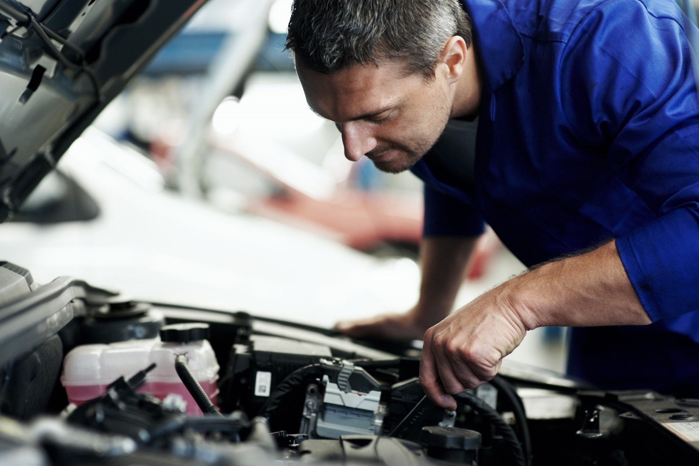
Bakgrunn og formål
Denne undersøkelsen er gjennomført for å kartlegge forbrukernes erfaringer med kjøp av brukte biler. Vi undersøker hvor mange som skriver kontrakt ved kjøp, og hvor mange som får med tilstandsrapport. Grunnen til at vi studerer bruktbil-markedet, er at det er et marked som historisk ligger høyt på klagetoppen, og Forbrukerrådets veiledningstjeneste får fremdeles mange henvendelser om kjøp av brukte biler. Bruktbil er det området med flest henvendelser, og i 2021 fikk vi over 5.000 henvendelser om bruktbil.
Forbrukerrådet har gjennomført en liknende undersøkelse i 2019, og vi sammenligner resultater med denne der det er aktuelt.

Slide 3
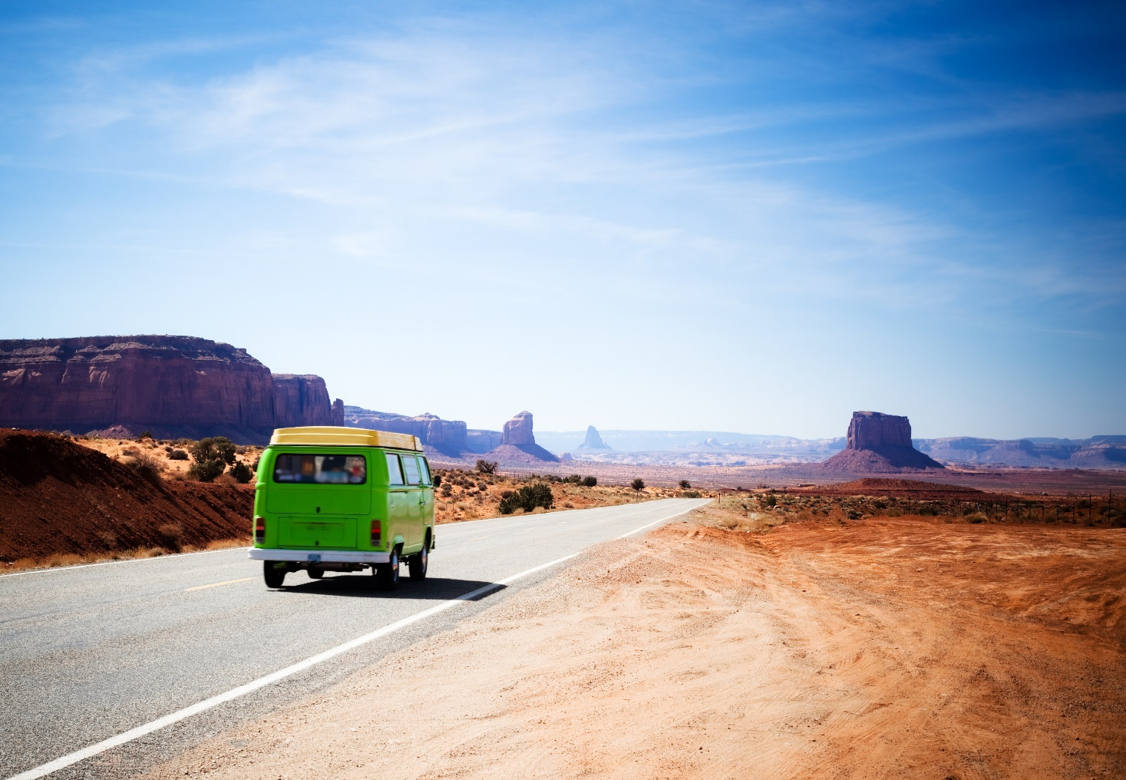
Utvalg og metode
Målgruppe og utvalg
Målgruppe: Privatpersoner som i løpet av siste to år har kjøpt bruktbil.
Utvalg: Respondentene er rekruttert i Norstat sitt respondentpanel, som utgjør et landsrepresentativt utvalg av befolkningen over 18 år. Resultatene er vektet på kjønn, alder og bosted, slik at resultatene er representative for befolkningen.
Metode og tidsperiode feltarbeid
Datainnsamlingen ble gjennomført som web-intervjuer i oktober 2022.
Antall respondenter: 4.528.
Antall av disse som har kjøpt bruktbil: 1.028.
Feilmarginer
Mellom ± 1,4 og ± 3,2 prosentpoeng ved 1.000 intervju.
Feilmarginene for tall i undergrupper er større.

Slide 4
Hovedfunn 2022
De aller fleste er fornøyde med bruktbil-kjøpene sine.
Fra 2019 er andelen som er fornøyde med sine kjøp gått marginalt ned.
84% skrev kontrakt med selger, men kun 56% fikk med tilstandsrapport.
Av dem som skrev kontrakt, er en større andel fornøyde med sine kjøp.
Bruk av tilstandsrapport ser ut til å henge sammen med mer fornøyde bruktbil-kjøpere.
Kvinner skrivere oftere kontrakt ved kjøp, og får oftere med tilstandsrapport. Kvinner er også oftest fornøyde med sine bruktbil-kjøp.

Slide 5
23% har kjøpt bruktbil siste to år
23% har kjøpt bruktbil de siste to årene. Det utgjør i overkant av 1.000 nordmenn.
N = 4528 (alle)

Slide 6
Respondentene som har kjøpt bruktbil siste to år
Menn er overrepresentert blant dem som kjøper bruktbil, og fordelingen er lik i år som i 2019.
N = 1028

Slide 7
Respondentenes alder i 2019 og 2022
Jevn fordeling mellom aldersgruppene, og færre av de eldste kjøpte bruktbil i 2022.
N = 1028

Slide 8
Respondentene: Bosted 2019 og 2022
De fleste kjøperne har bosted på Østlandet inkludert Oslo (45%)
N =1028

Slide 9
Kjøpekontrakt: Utbredelse
«Skrev du og selger kontrakt?»
11% skrev ikke kontrakt, og andelen som ikke skriver kontrakt har hatt en liten økning fra 2019.
N = 1028

Slide 10
Manglende kjøpekontrakt: andel uten kontrakt per kjønn
«Skrev du kontrakt med selger? (Også digital kontrakt)» Svar: Nei
Andelen som ikke skriver kontrakt har økt blant kvinner.
N =113 (de som ikke skrev kontrakt med selger)

Slide 11
Tilstandsrapport
«Fulgte tilstandsrapport med bilen?»
«Med tilstandsrapport menes en skriftlig dokumentert teknisk gjennomgang av bilen utført på verksted av fagkyndig person, dette inkluderer også NAF-test. En EU-kontroll er ikke en tilstandsrapport.»
56% oppgir at tilstandsrapport fulgte med bilen. 1 av 3 oppgir at de ikke fikk tilstandsrapport.
N = 1028

Slide 12
Manglende tilstandsrapport og kjønnsforskjeller
«Fulgte tilstandsrapport med bilen?» Svar: Nei
2 av 5 menn kjøpte bruktbil uten tilstandsrapport
Kun 1 av 5 kvinner gjorde det samme
Utviklingen er nokså stabil over år
N = 360 (de som ikke fikk med tilstandsrapport)

Slide 13
Kjøpsprosessen: 2019 og 2022
«Opplevde du kjøpsprosessen som positiv eller negativ?»
De aller fleste opplever kjøpsprosessen som positiv (91%), og utviklingen er stabil fra 2019.
N = 1028

Slide 14
Kjøpsprosessen: Opplevelse 2019 og kjønn
«Opplevde du kjøpsprosessen som positiv eller negativ?»
De aller fleste opplever kjøpsprosessen som positiv (93%). Flere kvinner enn menn opplever kjøpsprosessen som meget positiv (67%)
N = 1002 (kjøpere).

Slide 15
Kjøpsprosessen: kjønnsforskjeller
«Opplevde du kjøpsprosessen som positiv eller negativ?»
Flere kvinner enn menn opplever kjøpsprosessen som meget positiv.
N = 1028

Slide 16
Kjøpsprosessen: Skrev du kontrakt med selger? (Også digital kontrakt)
«Opplevde du kjøpsprosessen som positiv eller negativ?»
Kjøpskontrakt ser ut til å gi mer fornøyde kunder.
N = 1028

Slide 17
Kjøpsprosessen: Fulgte tilstandsrapport med bilen?
«Opplevde du kjøpsprosessen som positiv eller negativ?»
For å få en meget god kjøpsopplevelse kan vi anbefale å be om tilstandsrapport
N = 1028

Slide 18
Kilder
Omnibus om bruktbil, gjennomført av Norstat for Forbrukerrådet oktober 2022
Forbrukerrådets Bruktbil-undersøkelse 2019
Forbrukerrådets henvendelsesregister

